Slide 1
大语言模型（LLM）压缩
展示小组：第16组

Slide 2
CONTENT
Part 01
背景及相关工作
Part 02
AQLM技术优化
Part 03
缺陷与未来发展

Slide 3
Part 01
背景及相关工作

Slide 4
背景及相关工作
大语言模型（LLM）在自然语言处理任务取得了显著的成功。然而，它们过大的规模和计算需求给实际部署带来了巨大挑战，尤其在如终端用户部署与执行此类资源受限的环境下。随着这些挑战愈演愈烈，模型压缩成为缓解这些限制的关键。
后训练量化（Post-Training Quantization, PTQ）方法：
AdaRound等方法关注较小模型的准确量化，但难以扩展到大语言模型。
LLM.int8()等方法直接舍入到最近（RTN）投影并调整粒度来平衡内存效率和准确度，但在硬件加速器上仍存在推理速度过慢的问题。
Notes:
压缩和量化可以区别一下（好像是）： 压缩：通过消除模型中的冗余信息和参数来减小模型的尺寸。
量化：将模型中的浮点参数转换为更低位宽的定点数或整数，从而减少参数的位宽，降低模型的存储需求和计算复杂度。

Slide 5
背景及相关工作
近似最近邻搜索（Approximate Nearest Neighbor Search, ANN）量化方法：
Product Quantization (PQ)等方法将参数向量分解为多个子向量，并对每个子向量应用向量量化，过程内存消耗巨大且存在不稳定的量化误差。
Additive Quantization (AQ)等方法通过将向量近似为多个码字的和来量化向量，但对不同模型量化稳定性较差且复杂度较高。
量化异常值（Outlier Quantization）方法：
SpQR等方法保存对输出误差影响较大的异常权重，并将其作为高稀疏高精度矩阵处理，但对一些极度稀疏或具特殊结构的矩阵，会导致不必要的存储开销。
AWQ等方法使用通道级缩放来减少具有最大激活幅度通道的量化误差，但量化成本较高。

Slide 6
Part 02
AQLM技术优化

Slide 7
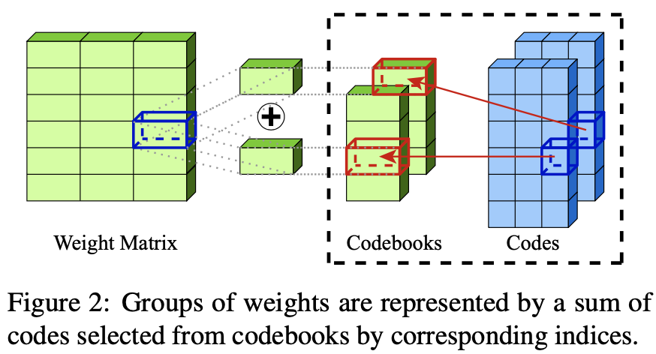
AQLM技术优化
2024 ICML | Extreme Compression of Large Language Models via Additive Quantization
论文提出了一种名为Additive Quantization for Language Models (AQLM) 的方法来解决大型语言模型在极低比特数下压缩的问题。AQLM基于经典的AQ算法，针对语言模型的量化进行了适应性改进, 技术如下：
适应性量化问题：将AQ算法的优化问题适应到实例感知（instance-aware），即考虑层的输入和输出激活。这通过将AQ的优化问题（最大后验概率，MAP）调整为考虑层的输入和输出来实现
量化参数的优化：通过交替更新量化参数（codes）和码本（codebooks）来最小化量化层输出与原始层输出之间的误差。
层内优化：AQLM在量化单个权重矩阵后，对整个Transformer块进行微调，以更好地近似原始输出。这通过反向传播通过权重表示来实现，同时保持量化参数不变
Notes:
“instance-aware”（实例感知）指的是在优化过程中考虑到具体实例（即模型在处理特定输入数据时）的特性，而不仅仅是全局或平均的特性。 “全局或平均的特性”指的是在模型训练和优化过程中，基于整个训练数据集的总体统计特性或平均值来进行参数调整和优化，而不考虑具体的个别输入实例的特性。比如均值、方差、分布特性等

Slide 8
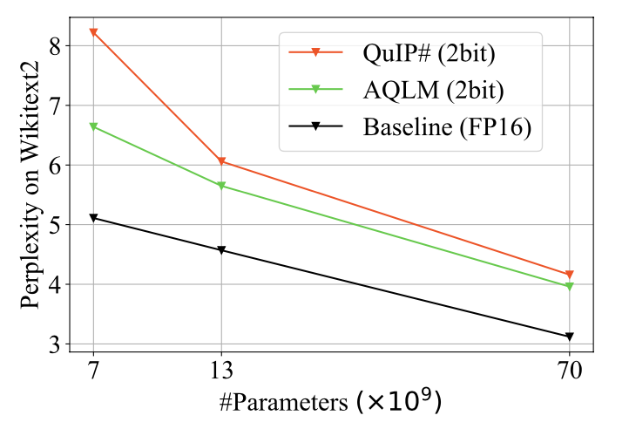
AQLM技术优化
2024 ICML | Extreme Compression of Large Language Models via Additive Quantization
主要贡献:
提出了一种实用的AQ方法，用于大型语言模型的后训练量化
在Llama 2模型系列上评估了该算法的有效性，压缩比率为2-4位每参数。实验结果表明，AQLM在2-4位压缩范围内超越了先前最先进的算法，特别是在极端的2位量化情况下表现显著(如图)。
为了促进LLM量化领域的未来研究，论文发布了AQLM的
参考实现以及几个预量化模型。
Notes:
Perplexity困惑度，是信息论中的一个概念，其可以用来衡量一个随机变量的不确定性，也可以用来衡量模型训练的好坏程度。
通常情况下，一个随机变量的Perplexity数值越高，代表其不确定性也越高；
一个模型推理时的Perplexity数值越高，代表模型表现越差，反之亦然。

Slide 9
Part 03
缺陷与未来发展

Slide 10
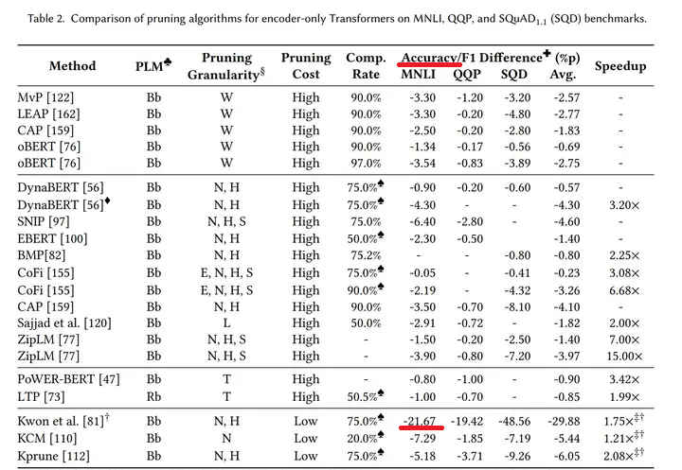
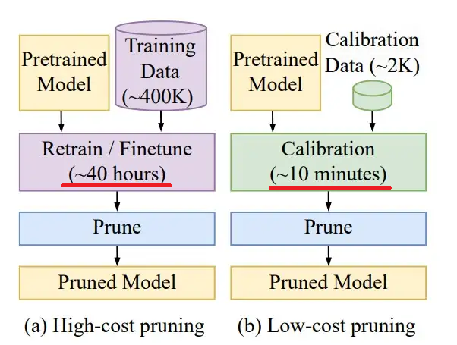
缺陷与未来发展
对大语言模型压缩技术的研究仍处于起步阶段。目前来说，经低成本算法压缩的LLM在性能上与未压缩的对比模型存在显著的性能差距，而高成本算法计算开销过大，难以用于参数超过数十亿的大模型。目前来说，压缩算法的性能提升潜力仍非常大。

Slide 11
缺陷与未来发展
早期的研究对应用于预训练语言模型（PLM）的压缩技术的可解释性提出了重大担忧。值得注意的是，这些相同的挑战也扩展到了大语言模型的压缩。采用可解释的压缩方法不仅能解决可解释性问题，也能简化压缩模型的评估过程。这也能反过来提高模型在生产阶段中的可靠性和可预测性。
目前，硬件约束下的大模型压缩算法对于性能表现和模型规模的平衡缺乏理论研究和实践经验，未来的大模型压缩研究应进行全面的分析，深入理解性能与规模的关系。这能够帮助我们开发更加适合硬件限制和特定模型的压缩方法以迎合各种需求。

Slide 12
THANKS for watching

